Slide 1
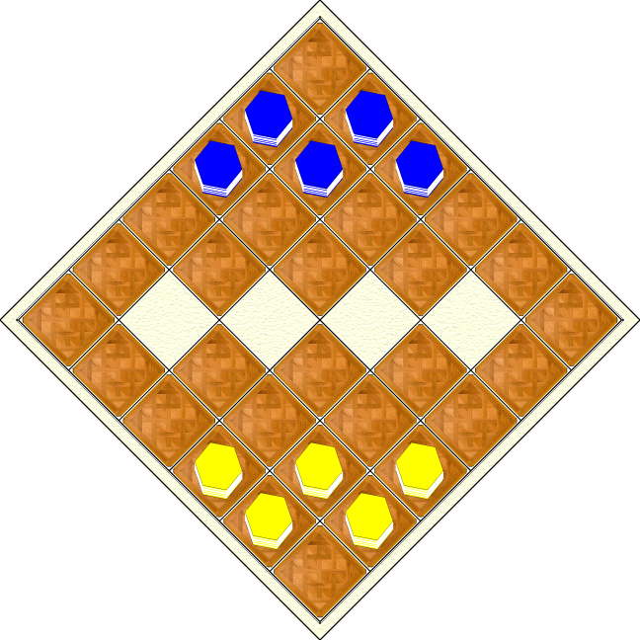
Jogo de Tabuleiro “Parquet”
Segundo Projeto - Inteligência Artificial 2019/2020

Slide 2
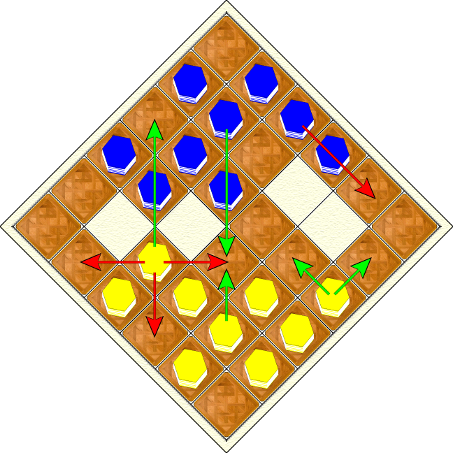
Objetivo
Aplicação de diversos algoritmos de aprendizagem por reforço, com várias parametrizações e processos de aprendizagem ao jogo de tabuleiro Parquet.
Proximal Policy Optimization (PPO)
Soft Actor-Critic (SAC)
Generative Adversarial Imitation Learning (GAIL)
Análise do processo de aprendizagem ao longo do tempo com recurso a gráficos de recompensa e outros parâmetros.

Slide 3
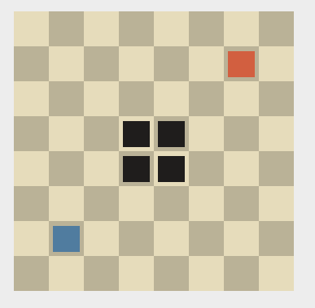
Abordagem
Unity - para o desenvolvimento do jogo. Primeira vez que usamos Unity e C#.
Canvas - tratar da representação gráfica do projeto.
MLAgents - para o treino de agente através da aprendizagem com reforço.
TensorBoard para medir o treino dos agentes, gera gráficos de recompensa ao longo do tempo.

Slide 4
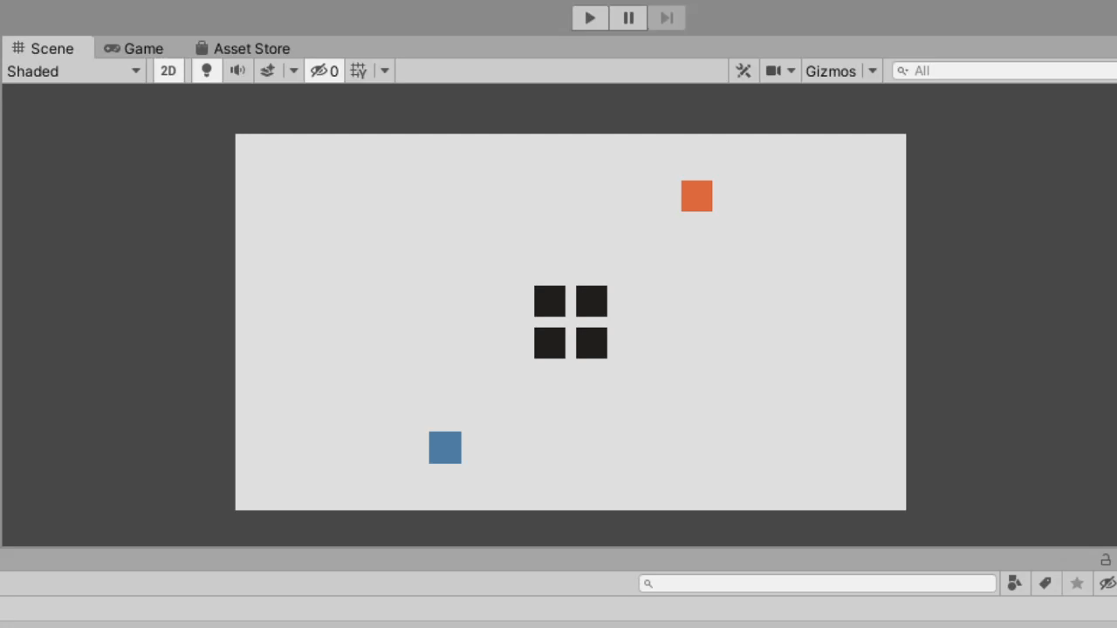
Demo

Slide 5
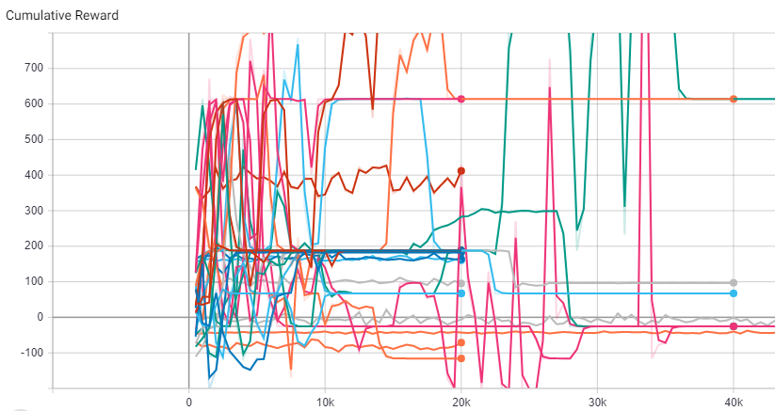
Resultados experimentais
Gráfico de recompensa de todos os testes realizados.

Slide 6
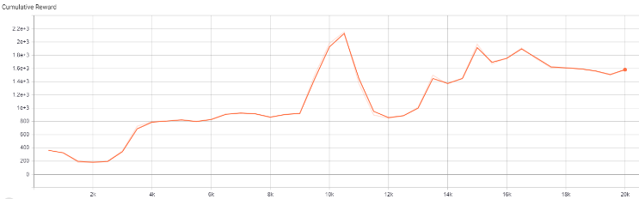
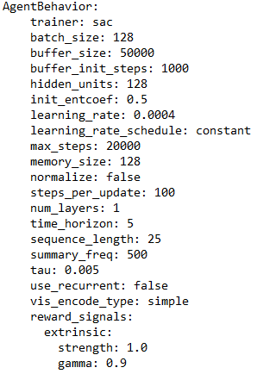
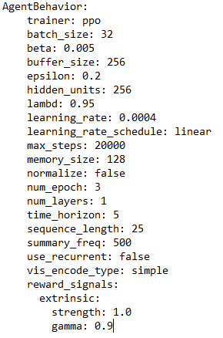
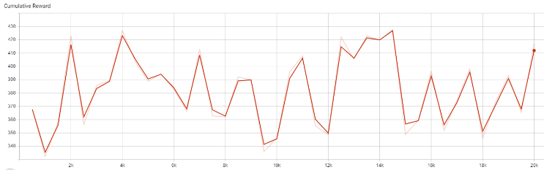
Gráfico de recompensa do melhor teste usando PPO
Gráfico de recompensa do melhor teste usando SAC

Slide 7
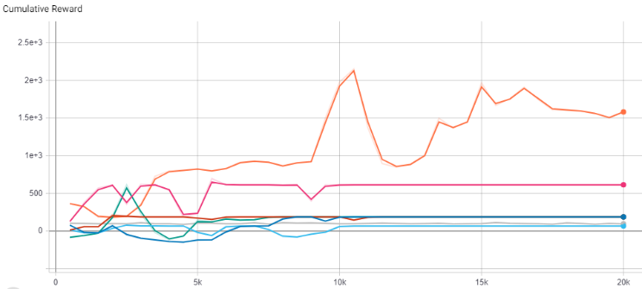
Gráfico de recompensa usando a rede neural do melhor teste com PPO

Slide 8
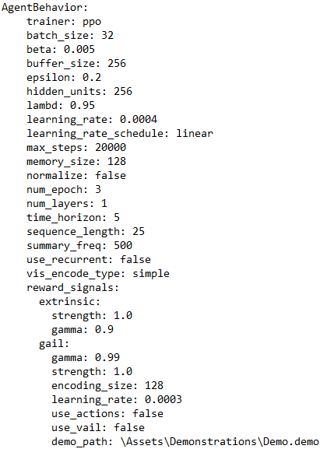
Ficheiro de configuração do agente GAI.

Slide 9
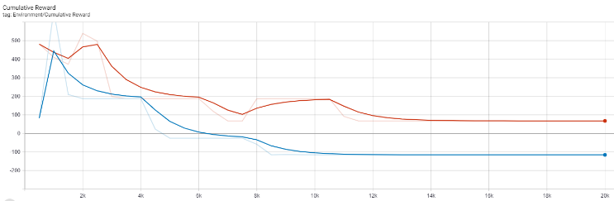
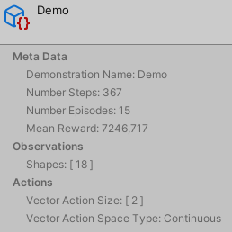
Como o algoritmo GAI é menos relevante foram corridos menos testes. Os resultados esperados seriam os mesmo que no PPO mas em teoria surgiriam mais cedo devido ao uso das demonstrações.

Slide 10
Conclusão
Foi possível implementar múltiplos agentes capazes de realizar aprendizagem por reforço sobre uma versão simplificada do jogo “Parquet”.
O principal objetivo deste projeto era implementar diversos algoritmos de aprendizagem por reforço e explorar os seus resultados.
Os resultados da implementação destes algoritmos foram bons, o agente aprendeu por reforço a jogar esta versão simplificada do jogo “Parquet”.
Foi ainda possível explorar o uso do algoritmo GAI.

